Slide 1

El Alzhéimer
Por Francisco Patricio Cordero Gutiérrez

Slide 2

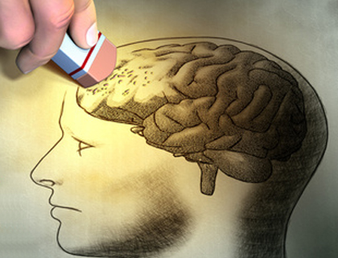
¿Qué es el Alzhéimer?
El Alzhéimer es una enfermedad degenerativa

Slide 3
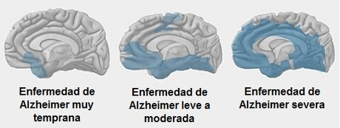

Síntomas predominantes en el Alzhéimer

Slide 4
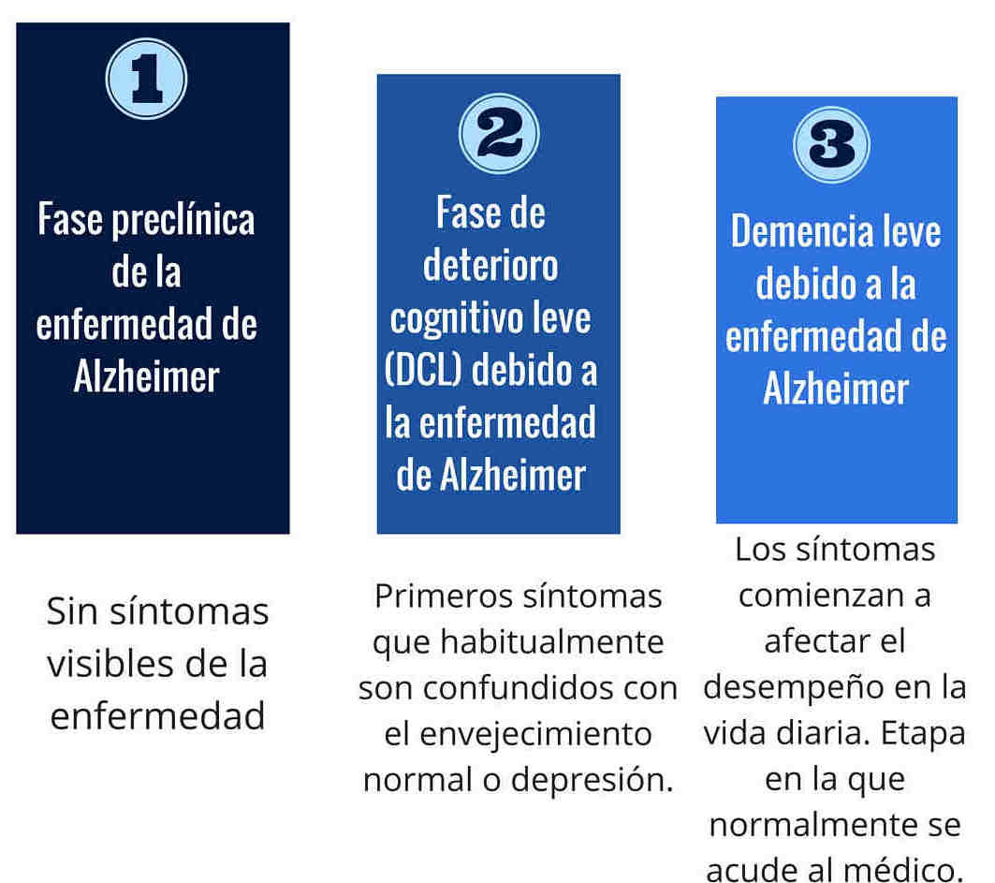
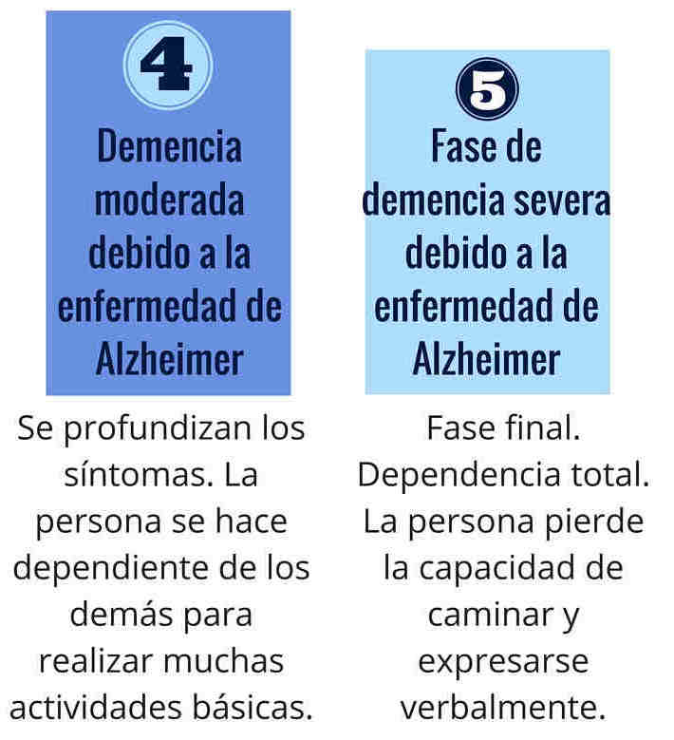
Las fases del Alzhéimer

Slide 5
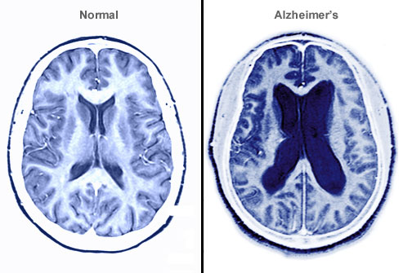
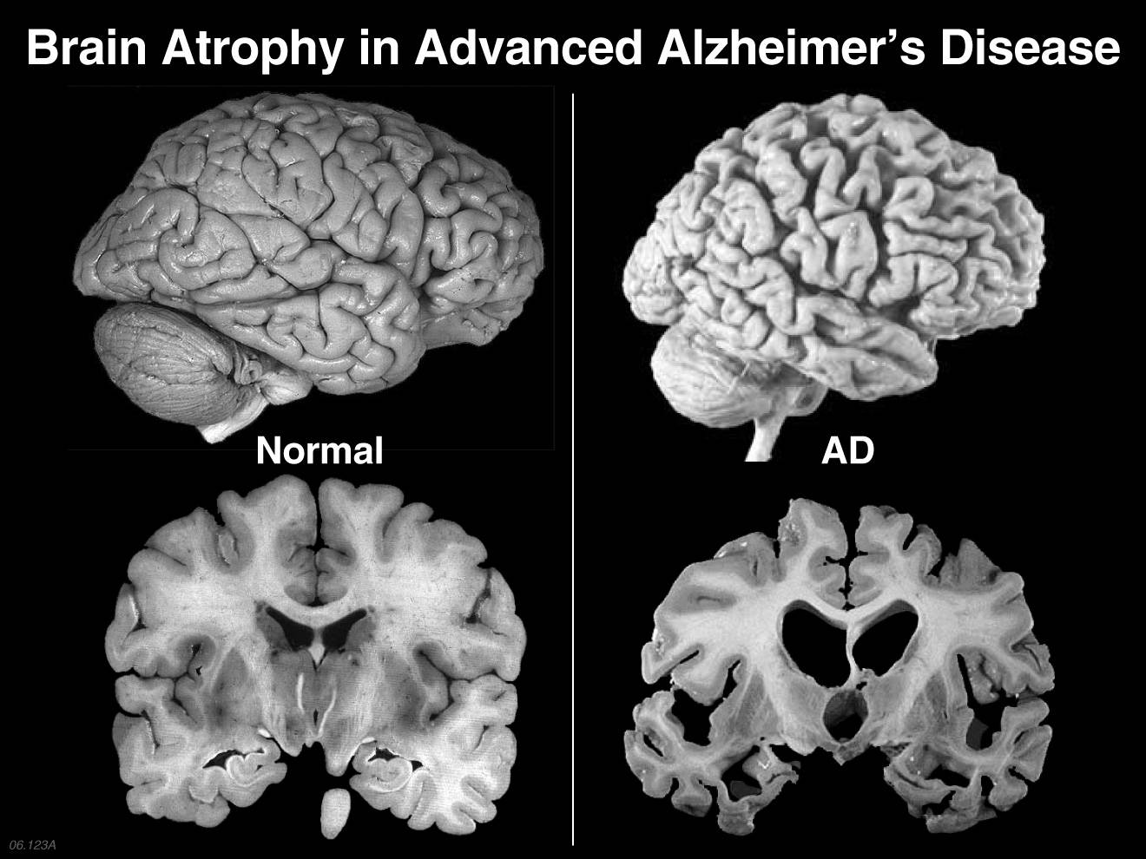
Un cerebro con Alzhéimer y otro sin Alzhéimer

Slide 6
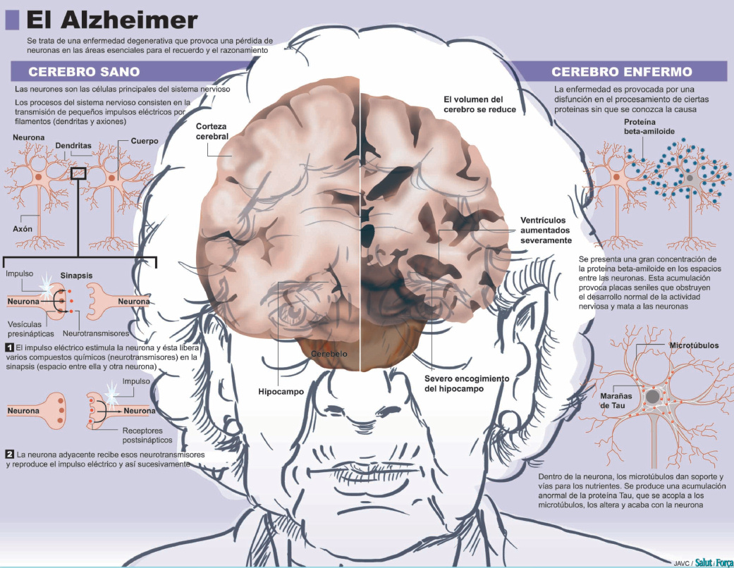
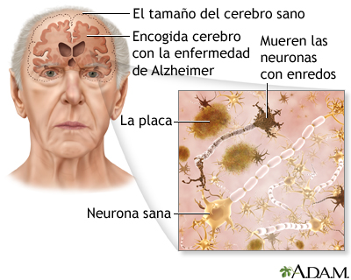

Slide 7
¡Muchas gracias!
Este es el fin de la presentación

